Slide 1

Đ
Ạ
I
S
Ố
7
LUYỆN TẬP
TÍNH CHẤT DÃY TỈ SỐ BẰNG NHAU

Slide 2
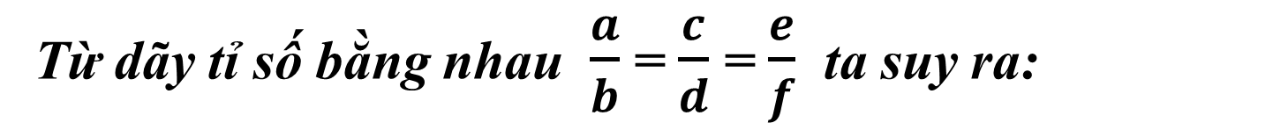
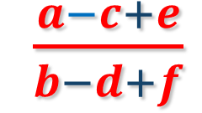
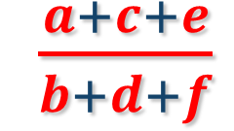
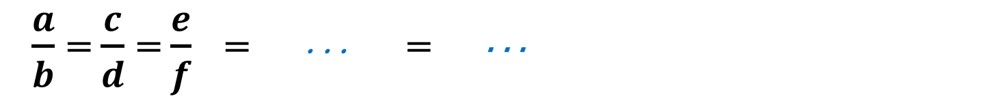
CẦN GHI NHỚ:
Tính chất của dãy tỉ số bằng nhau:
$\frac{a}{b}$ = $\frac{c}{d}$ = $\frac{a+c}{b+d}$ = $\frac{a−c}{b−d}$ ( b ≠ d và b ≠ −d )
Mở rộng:
Từ dãy tỉ số bằng nhau $\frac{a}{b}$ = $\frac{c}{d}$ = $\frac{e}{f}$ ta suy ra:
$\frac{a}{b}$ = $\frac{c}{d}$ = $\frac{e}{f}$ = ⋅ ⋅ ⋅ = ∙ ∙ ∙
$\frac{a+c+e}{b+d+f}$
$\frac{a−c+e}{b−d+f}$
(Giả thiết các tỉ số đều có nghĩa)

Slide 3
SỬA BÀI TẬP VỀ NHÀ
Bài 1
Tìm x, y biết :
và x + y = -75
và y - x = -15
Bài 2
Tìm x, y, z biết :
và x + y - z = -26
và x - y + z = 21

Slide 4
Bài 1: a)Tìm x, y biết:
x : 10 = y : 15
và x + y = -75
15x = 10y
Giải
Áp dụng tính chất của dãy tỉ số bằng nhau ta có:
Vậy x= -30, y = -45

Slide 5
Bài 1b) Tìm x, y biết:
2x = 3y và y - x = -15
Giải
2x = 3y
⇒
Áp dụng tính chất của dãy tỉ số bằng nhau ta có:
Vậy x= 45, y = 30

Slide 6
Bài 2:
Tìm x, y, z biết :
và x + y - z = -26
Áp dụng tính chất dãy tỉ số bằng nhau ta có:
Ta có
Vậy x = -20; y = - 30; z = -24

Slide 7
Bài 2:
Tìm x, y, z biết :
và x – y + z = 21
Ta có:
Áp dụng tính chất dãy tỉ số bằng nhau, ta có:

Slide 8
Bài 2:
Tìm x, y, z biết :
Áp dụng tính chất dãy tỉ số bằng nhau
Ta có
Vậy x = 30; y = 45; z =36

Slide 9
BÀI 3
Ba lớp 7A,7B, 7C thi đua điểm tốt chào mừng ngày nhà giáo Việt Nam 20/11. Biết số hoa điểm tốt của ba lớp lần lượt tỉ lệ với 2;3;4 và tổng số hoa điểm tốt của lớp 7A và 7B nhiều hơn số hoa điểm tốt của lớp 7C là 25. Tính số hoa điểm tốt của mỗi lớp?

Slide 10

CÁC BƯỚC GIẢI BÀI TOÁN
1
Gọi ẩn (đơn vị, điều kiện)
2
Lập dãy tỉ số bằng nhau và mối quan hệ giữa các ẩn.
3
Áp dụng tính chất dãy tỉ số bằng nhau để tìm ẩn.
4
Đối chiếu điều kiện và kết luận
此处添加详细文本描述，建议与标题相关并符合整体语言风格，语言描述尽量简洁生动。尽量将每页幻灯片的字数控制在 200字以内。

Slide 11
GIẢI
Gọi a,b,c lần lượt số hoa điểm tốt của ba lớp 7A,7B, 7C (a,b,c ∈ N*)
Vì số hoa điểm tốt của ba lớp lần lượt tỉ lệ với 2;3;4 nên ta có:
Vì tổng số hoa điểm tốt của lớp 7A và 7B nhiều hơn số hoa điểm
tốt của lớp 7C là 25 nên ta có:
a +b – c = 25
Áp dụng tính chất dãy tỉ số bằng nhau, ta được:

Slide 12
Áp dụng tính chất dãy tỉ số bằng nhau, ta được:
Suy ra:
Vậy: Số hoa điểm tốt :
Lớp 7A: 50(bông) ;
Lớp 7B: 75 bông).
Lớp 7C: 100(bông).

Slide 13
BÀI 64/SGK
Số học sinh bốn khối 6, 7, 8, 9 tỉ lệ với các số 9; 8; 7; 6. Biết rằng số học sinh khối 9 ít hơn số học sinh khối 7 là 70 học sinh. Tính số học sinh mỗi khối?

Slide 14
BÀI 64/SGK
Gọi số học sinh của bốn khối 6,7,8,9 lần lượt là a,b,c,d (hs)
(a,b,c,d ∈ N*)
Vì số học sinh của bốn khối 6,7,8,9 tỉ lệ với các số 9;8;7;6 nên ta có:
Số học sinh của khối 9 ít hơn số học sinh của khối 7 là 70 học sinh, nên ta có:
Áp dụng tính chất dãy tỉ số bằng nhau, ta được:

Slide 15
BÀI 64/SGK
Áp dụng tính chất dãy tỉ số bằng nhau, ta được:
Suy ra:
Vậy: Số học sinh:
Khối 6: 315(hs) ; khối 7: 280(hs).
Khối 8: 245(hs); khối 9: 210(hs).

Slide 16
CỦNG CỐ
Cho dãy tỉ số bằng nhau
Áp dụng tính chất của dãy tỉ số bằng nhau | Đúng | Sai
X
X
Hãy điền dấu “x” vào ô thích hợp
X
X

Slide 17
HƯỚNG DẪN VỀ NHÀ
1
Nắm vững tính chất dãy tỉ số bằng nhau
2
Xem lại các bài tập đã giải
3
Soạn Số thập phân hữu hạn và số thập phân vô hạn tuần hoàn.
2
Làm bài tập Cô giao dưới đây

Slide 18
BÀI TẬP: Tìm x, y, z biết
và y – x = -16
b) 2x = 3y và y – x = -16
và x - y + z = -33
và x + y- z = 22
và 2x + 3y - 5z = -21

Slide 19
Đ
Ạ
I
S
Ố
7
HẸN GẶP Ở TIẾT HỌC SAU.

